Slide 1
第17讲 数据库物理存储
Notes:
https://blog.csdn.net/yumushui/article/details/37903159

Slide 2
本讲学习什么?
基本内容
1. 基础回顾-计算机系统的存储体系
2. 磁盘的结构与特性
3. DBMS数据存储与查询实现的基本思想
4. 数据库之表和记录与磁盘块的映射
5. 数据库之文件组织方法?
重点与难点
理解利用磁盘组织大规模数据的基本思维
初步了解数据存储与查询实现的基本思想
理解三种文件组织方法及其特性：堆文件、顺序文件和散列文件
理解数据库重组的概念和作用

Slide 3
第17讲 数据库物理存储
17.1 数据库管理系统实现技术?
17.2 基础回顾-计算机系统的存储体系
17.3 磁盘的结构与特性
17.4 DBMS数据存储与查询实现的基本思想 ？
17.5 数据库之表-记录与磁盘块的映射？
17.6 数据库之文件组织方法？
17.7 Oracle DB物理存储简介

Slide 4
第17讲 数据库物理存储
17.1 数据库管理系统实现技术?
17.2 基础回顾-计算机系统的存储体系
17.3 磁盘的结构与特性
17.4 DBMS数据存储与查询实现的基本思想 ？
17.5 数据库之表-记录与磁盘块的映射？
17.6 数据库之文件组织方法？
17.7 Oracle DB物理存储简介

Slide 5
17.2 基础回顾-计算机系统的存储体系
(1)数据库的存储与检索问题
数据
大数据
1TB(Trillionbyte)= 2²⁰MB 1PB(Petabyte) = 2³⁰MB 1EB(Exabyte) = 2⁴⁰MB 1ZB(Zettabyte) = 2⁵⁰MB 1YB(Yottabyte) = 2⁶⁰MB 1BB(Brontobyte) = 2⁷⁰MB
数据库
bit & Byte, 1KB 1MB(Megabyte) = 2¹⁰KB 1GB(Gigabyte) = 2¹⁰MB 1TB(Trillionbyte) = 2²⁰MB
数据
性能评估 与改进
两个基本问题如何解决？
•如何高效率的存储？--数据组织与索引
•如何快速的检索？--查询实现与查询优化 面向大规模用户, 又如何解决？
既是DBA的职责— 借助于软件管理与 维护，又是计算机 科学家需要研究和
解决的问题
算法设计 与实现

Slide 6

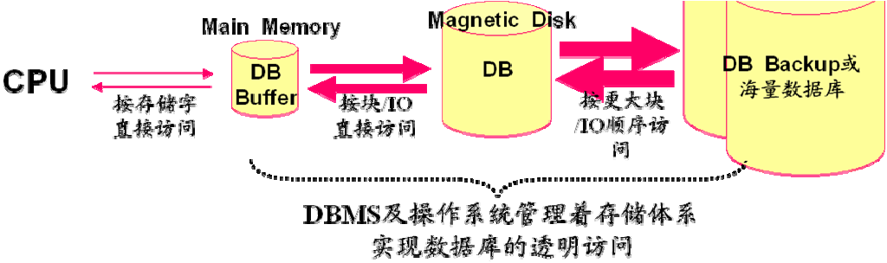
17.2 基础回顾-计算机系统的存储体系
(2)什么是存储体系
➢ 数据组织的基础--存储体系
● 将不同性价比的存储器组织在一起，满足高速度、大容量、低价格 需求
● CPU与内存直接交换信息，按存储单元(存储字)进行访问
● 外存按存储块进行访问，其信息需先装入内存，才能被CPU处理
•磁带-数据库
•磁盘-数据库
•内存-数据库 在数据组织和实现查询 方面有什么差别吗?

Slide 7
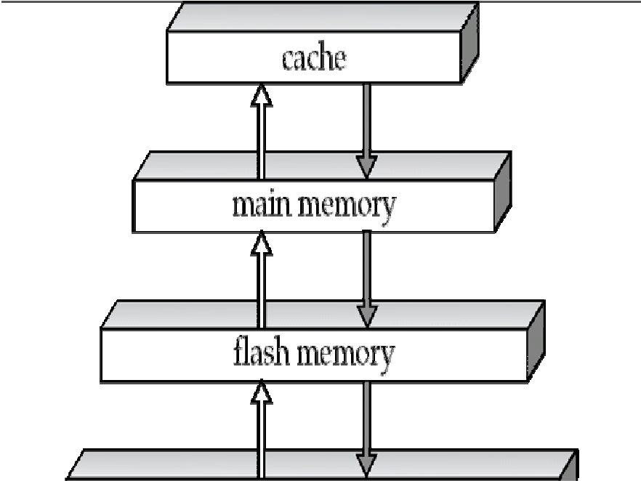
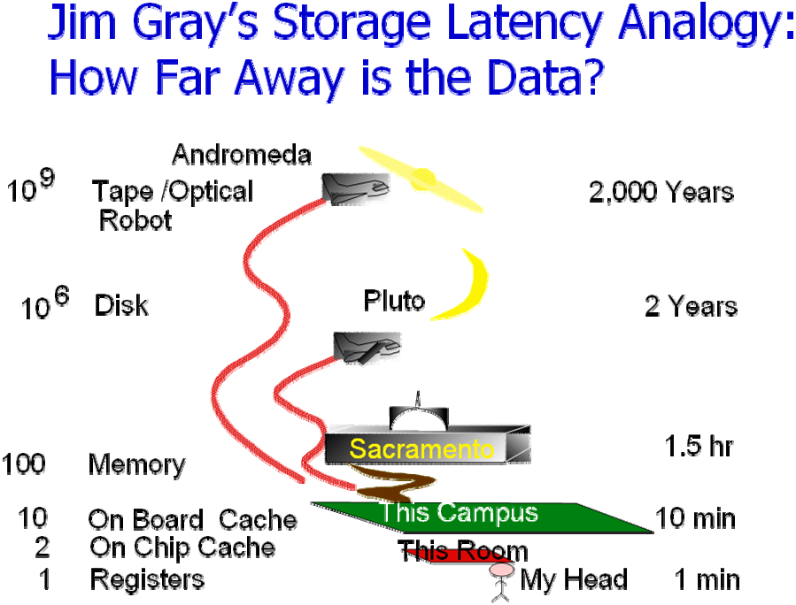


17.2 基础回顾-计算机系统的存储体系
(3)不同层次存储的访问时间上的差异

Slide 8
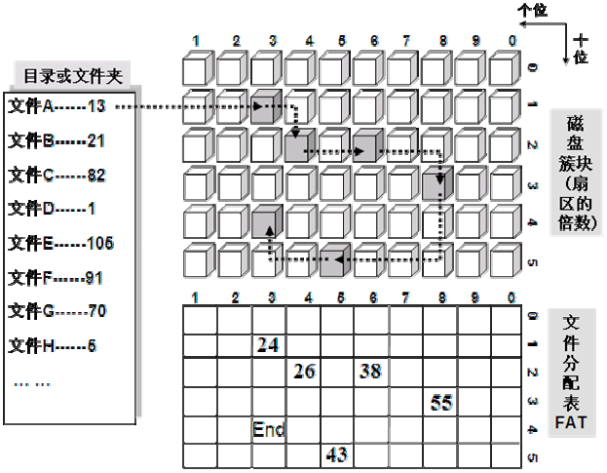
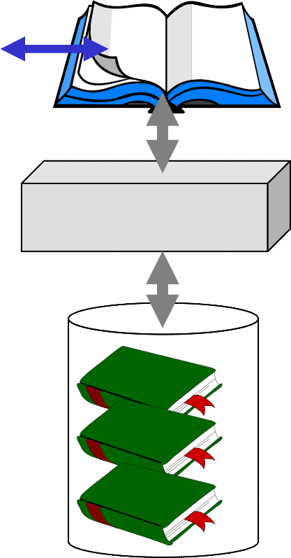
17.2 基础回顾-计算机系统的存储体系
(4)操作系统如何管理磁盘和数据
操作系统对数据的组织：FAT-目录(文件夹)-磁盘块/簇
➢FAT(文件分配表-File Allocation Table)
文件A
用户
信息/程序
操作系统
文件A 文件B
文件C
外存(硬盘/软盘/光盘)

Slide 9
17.2 基础回顾-计算机系统的存储体系
(5)操作系统对内存-缓冲区的管理
内存管理
➢一条记录的地址=存储单元的地址=内存地址=页面：页内偏移量
➢页面(Page) = 块(Block)
➢内存页面的分配
➢内存页面的置换
Page Requests from Higher Levels
BUFFER POOL
disk page free frame
MAIN MEMORY
DISK
choice of frame dictated by replacement policy
DB

Slide 10
第17讲 数据库物理存储
17.1 数据库管理系统实现技术?
17.2 基础回顾-计算机系统的存储体系
17.3 磁盘的结构与特性
17.4 DBMS数据存储与查询实现的基本思想 ？
17.5 数据库之表-记录与磁盘块的映射？
17.6 数据库之文件组织方法？
17.7 Oracle DB物理存储简介

Slide 11
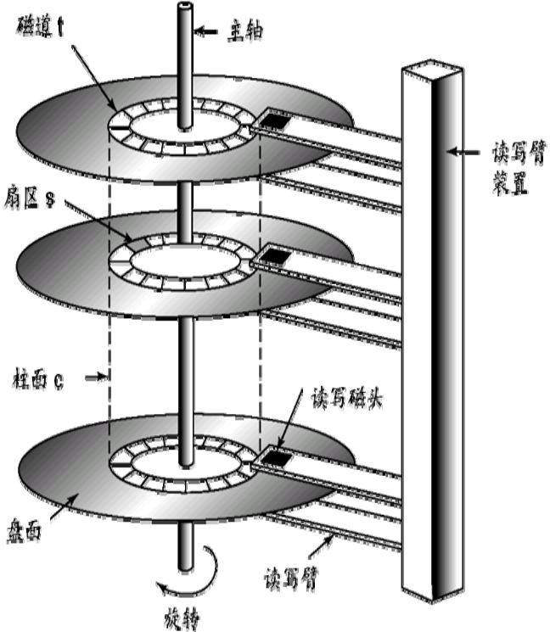
17.3 磁盘的结构与特性
(1)磁盘及磁盘的容量
盘面: 磁道: 扇区
➢磁盘读写单位：Sector ➔ 簇Cluster/块Block:连续的若干个扇区
示例：一个磁盘的基本信息
•8个圆盘，16个盘面
•每个盘面有2¹⁶或65536个磁道
•每个磁道(平均)有2⁸=256个扇区
•每个扇区有2¹²=4096个字节
磁盘的容量=2⁴*2¹⁶*2⁸*2¹²=2⁴⁰字节
Notes:
扇区：512常见
簇是系统可以识别的最小单位。也就是对于文件，占用的簇数量都是整数，也就是不会有两个文件占用一个簇的情况发生。比如，有1024个文件，大小为1字节，这些文件在硬盘上占用的空间不是1K而是1024个簇，如果一个簇为4K，那么就占了4M的空间。系统读入写入文件也以簇为单位的。簇越大，磁盘碎片就越少，硬盘的速度就越快，但是文件的大小和占用空间的差别也就越大，也就是簇越大，对小文件而言，硬盘的使用效率就会越小。如果你的盘主要放电影，选最大，如果是放临时文件、网页文件等很小的文件，就选最小，如果是程序，那就选适中的。

Slide 12
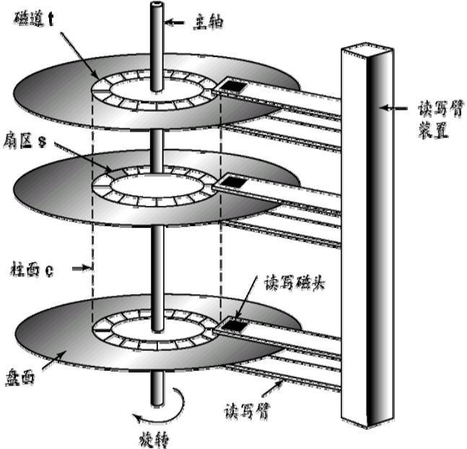
17.3 磁盘的结构与特性
(2)磁盘数据的访问
磁盘数据读写时间
–寻道时间(约在1-20ms)
–旋转时间(约0-10ms)
–传输时间(每4KB页<1ms)
示例：一个磁盘的基本信息
•磁盘以7200转/min旋转，则：8.33ms内旋转一周
•柱面之间移动磁头组合从启动到停止花费1ms,每移 动4000个柱面另加1ms. 即磁头在0.00025ms内移动 一个磁道，则：从最内圈移动到最外圈，移动65536 个磁道大约用17.38ms.
•一个磁道中扇区间的空隙大约占10%的空间
•一个磁盘块 = 4个扇区 = 16384个字节
读一个磁盘块(=4个扇区16384个字节)： 最小时间=传输时间大约是0.13ms
最长时间 = 寻道时间+旋转时间+传输时间
= 17.38+8.33+0.13=25.84ms
平均时间 =6.36+4.17+0.13=10.76ms
物理存取算法考虑的关键:
–降低I/O次数
–降低排队等待时间
–降低寻道/旋转延迟时间：
同一磁道连续块存储；
同一柱面不同磁道并行块存储；
多个磁盘并行块存储

Slide 13
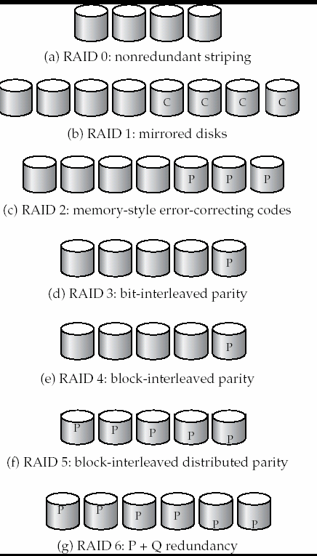
17.3 磁盘的结构与特性
(3)提高磁盘数据读写时间与存储可靠性的方法
RAID技术: Redundant Array of Independent Disk
并行处理: 并行读取多个磁盘
可靠性: 奇偶校验与纠错
(a)块级拆分但无冗余 raid0
(b)镜像处理：每一个磁盘有一个镜像磁盘C， raid1
(c)位交叉纠错处理：4个磁盘存储4位+3个校验盘P存 储3校验位
(d)位交叉校验：4个磁盘存储4位+1个校验盘存储1校 验位，位拆分存储(借助于扇区读写校验判断出错磁 盘，再依据校验盘进行纠错)
(e)块交叉校验：块拆分存储，其他同。
(f)块交叉分布式校验：块拆分存储，互为校验盘
(g)更为复杂的冗余处理(略)
比特级拆分: 一个字节被拆分成8个比 特位, 不同比特位存储于不同磁盘.
块级拆分: 一个文件由多个块组成，不 同块存储于不同磁盘.
扇区/块读写校验：对一个扇区/块读 写做校验.
磁盘间读写校验: 多个磁盘间共同构成 的信息读写做校验.
Notes:
1个数，以及校验位
Raid0，块级，不能校验，容错
Raid1，浪费
Raid2，汉明码
Raid3，减少校验盘
Raid4，块级分拆，校验盘容易磨损
Raid5，

Slide 14
第17讲 数据库物理存储
17.1 数据库管理系统实现技术?
17.2 基础回顾-计算机系统的存储体系
17.3 磁盘的结构与特性
17.4 DBMS数据存储与查询实现的基本思想 ？
17.5 数据库之表-记录与磁盘块的映射？
17.6 数据库之文件组织方法？
17.7 Oracle DB物理存储简介

Slide 15

17.4 DBMS数据存储与查询实现的基本思想 (1)数据存储的映射关系示意
DB Logical
查询操作算法
OS FAT
Table-Index
File | Block
Record | Block
Table
Record:AV1,AV2 Record:AV1,AV2
文件管理/ 索引管理： 数据逻辑结构
Record | Pointer
DB Buffer
Record1:
AV1,AV2
Reco…rd2:
内存-
缓冲区管理
Page | Block
AttrValue …
Page 1
Page2
Record1: AV1,AV2
Reco…rd2: AttrValue …
Block2
磁盘-磁盘管 理--读/写块 (I/O)
DB Storage
Block1
Block n
块号---盘号:磁道(柱面):扇区

Slide 16

17.4 DBMS数据存储与查询实现的基本思想 (2)数据存储与查询实现的基本框架示意
用户/应用
DML
命令
数据库管理员
DDL
命令
数据库管理员
DCL
命令
DML编译器
DDL编译器
DCL编译器
被选择被组合
基本关系 操作实现 算法集合
查询 计划
执行 数据库 基本 命令
被调用执行
DML执行引擎
DDL执行引擎
DCL执行引擎
对索引、文件
和记录的请求
索引/文件和 记录管理器
控制逻辑/物理映射
Data Table:Record:Field
Data Format (Scheme)
Data Control Information
页面 命令
内存 DataBase Buffer
内存页/块:偏置量
缓冲区 管理器
控制内存分配，内存块/磁盘块交换
读页/ 写页
磁盘
存储管理器
控制磁盘读写
DataBase
盘面:柱面:扇区 簇/磁盘块
Notes:
格式、数据是分开存储的

Slide 17
第17讲 数据库物理存储
17.1 数据库管理系统实现技术?
17.2 基础回顾-计算机系统的存储体系
17.3 磁盘的结构与特性
17.4 DBMS数据存储与查询实现的基本思想 ？
17.5 数据库之表-记录与磁盘块的映射？
17.6 数据库之文件组织方法？
17.7 Oracle DB物理存储简介

Slide 18
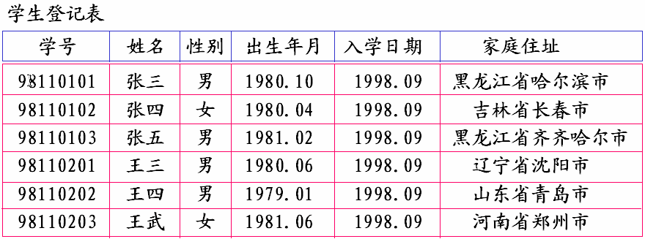

17.5 数据库之表-记录与磁盘块的映射
(1)数据库概念与磁盘相关概念的映射示意
SQL—表:记录:属性值
Storage—盘面:磁道:扇区
Block1 010101010101010101001
010100101010101001010
100110000101010101010
Block5 010101010101010101001
010100101010101001010
100110000101010101010
Block8
逻辑 层面
物理 层面
记录:属性值
表
Storage Schema
文件
010101010101010101001
010100101010101001010
100110000101010101010
磁盘块 块内0/1数据
FAT
盘面:磁道:扇区

Slide 19
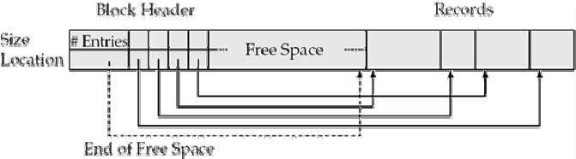
17.5 数据库之表-记录与磁盘块的映射
(2)数据库中记录的区分及记录内属性值的区分
数据库记录在磁盘上的存储
定长记录，还是变长记录(靠分隔符区分开始与结束)
S# Sname Ssex Sage D# Sclass
1 2
9
19 21 25 27
Sage D# Sclass
43
•按长度区分记录
•按指针(或标志)
区分记录
•块头如 何设计
S#(Var)
Sname(Var)
Ssex
1 2
10
19 21
25 27
43
Notes:
典型磁盘块记录

Slide 20


17.5 数据库之表-记录与磁盘块的映射
(3)数据库中的记录 vs. 磁盘块
记录是非跨块存储，还是跨块存储(靠指针连接)
•浪费一些存储空间
•磁盘块间无关联可并行
记录1 |  | 记录2 | 记录3
记录4 | 记录5 |  |  | 记录6
•节省一些存储空间
•磁盘块间有关联需串行
记录3 记录4 P
记录1
记录2
记录4 的剩余 | 记录5 | 记录6 | 记录7 | P

Slide 21
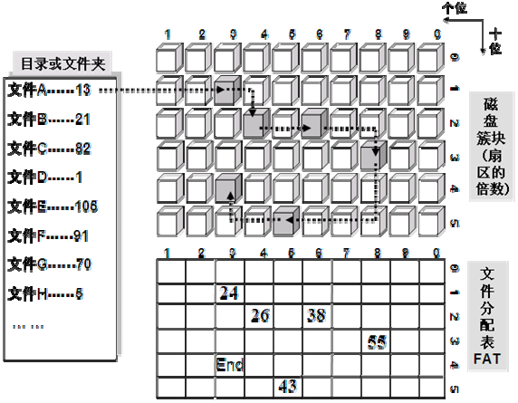
17.5 数据库之表-记录与磁盘块的映射
(4)数据库的表 vs. 磁盘块
数据库-表所占磁盘块的分配方法
✓ 连续分配: 数据块被分配到连续的磁盘块上(会存在扩展困难问题)
✓ 链接分配: 数据块中包含指向下一数据块的指针(访问速度问题)
✓ 按簇分配: 按簇分配，簇之间靠指针连接; 簇有时也称片段Segment或盘区extent
✓ 索引分配: 索引块中存放指向实际数据块的指针
目录
FAT
逻辑 层面
物理 层面
表
记录:属性值
索引
Storage Schema
文件
磁盘块 块内0/1数据
FAT
盘面:磁道:扇区

Slide 22
第17讲 数据库物理存储
17.1 数据库管理系统实现技术?
17.2 基础回顾-计算机系统的存储体系
17.3 磁盘的结构与特性
17.4 DBMS数据存储与查询实现的基本思想 ？
17.5 数据库之表-记录与磁盘块的映射？
17.6 数据库之文件组织方法？
17.7 Oracle DB物理存储简介

Slide 23
17.6 数据库之文件组织方法
(1)数据组织与存取方法
❑ 数据组织要考虑更新(增、删、改)和检索需求
✓ 更新将涉及数据存储空间的扩展与回收问题
✓ 检索将涉及扫描整个数据库的问题、大批量处理数据问题
✓ 不同的需求要求不同的数据组织方法和存取方法
✓ 文件组织(File Organization)指的是数据组织成记录、块和访问 结构的方式，包括把记录和块存储在磁盘上的方式，以及记录和块之间 相互联系的方法
✓ 存取方法(Access Method)指的是对文件所采取的存取操作方法
✓ 一种文件组织可以采取多种存取方法进行访问

Slide 24
17.6 数据库之文件组织方法
(2)无序文件组织
❑ 文件组织方法之一：无序记录文件(堆文件heap或pile file)
✓ 特点：记录可存储于任意有空间的位置，磁盘上存储的记录是无序 的。更新效率高，但检索效率可能低
✓ 方法1：新记录总插入到文件尾部；删除记录时，可以直接删除该记录 所在位置的内容，也可以在该记录前标记“删除标记”
✓ 方法2：在前者基础上，新增记录可以利用那些标记为“删除标记”的 记录空间
 | 记录1
 | 记录2
D | 被删除记录
 | 记录4
 | 记录5
D | 被删除记录
 | 记录6
 | 记录7
 | 记录1
 | 记录2
D | 被删除记录
 | 记录4
 | 记录5
D | 被删除记录
 | 记录6
 | 记录7
新记录
尾部
尾部
新记录

Slide 25
17.6 数据库之文件组织方法
(2)无序文件组织
❑ 文件组织方法之一：无序记录文件(堆文件heap或pile file)(续)
✓ 频繁删增记录时会造成空间浪费，所以需要周期性重新组织数据库
✓ 数据库重组(Reorganization)是通过移走被删除的记录使有效记 录连续存放，从而回收那些由删除记录而产生的未利用空间。
 | 记录1
 | 记录2
D | 被删除记录
 | 记录4
 | 记录5
D | 被删除记录
 | 记录6
 | 记录7
 | 记录1
 | 记录2
 | 记录4
 | 记录5
 | 记录6
 | 记录7

Slide 26
17.6 数据库之文件组织方法
(3)有序文件组织
❑ 文件组织方法之二：有序记录文件(排序文件Sequential)
✓ 特点：记录按某属性或属性组值的顺序插入，磁盘上存储的记录是有 序的。检索效率可能高。
✓ 用于存储排序的属性通常称为排序字段(Ordering field)，通常，排 序字段使用关系中的主码， 所以又称排序码(Ordering key)
✓ 当按排序字段进行检索时，速度得到很大提高；但当按非排序字段检 索时，速度可能不会提高很多
 | (S#:001的)记录
 | (S#:003的)记录
 | (S#:005的)记录
 | (S#:006的)记录
 | (S#:007的)记录
 | (S#: 009的)记录
 | (S#:010的)记录
 | (S#:012的)记录
尾部

Slide 27
17.6 数据库之文件组织方法
(3)有序文件组织
❑ 文件组织方法之二：有序记录文件(排序文件Sequential)(续)
✓ 有序记录文件的更新效率可能很低
✓ 因为：在更新时要移动其他记录，为插入记录留出空间
(S#:002)新记录
 | (S#:001的)记录
 | (S#:003的)记录
 | (S#:005的)记录
 | (S#:006的)记录
 | (S#:007的)记录
 | (S#:009的)记录
 | (S#:010的)记录
 | (S#:012的)记录
 | 未用记录
 | (S#:001的)记录
 | (S#:003的)记录
 | (S#:005的)记录
 | (S#:006的)记录
 | (S#:007的)记录
 | (S#:009的)记录
 | (S#:010的)记录
 | (S#:012的)记录
尾部
大规模移动数据 记录是危险的
尾部

Slide 28
17.6 数据库之文件组织方法
(3)有序文件组织
❑ 文件组织方法之二：有序记录文件(排序文件Sequential) (续)
✓ 改进办法（使用溢出）：为将来可能插入元组预留空间(这可能造成空间浪费), 或使用一个临时的无序文件(被称为溢出文件)保留新增的记录。
✓当采取溢出文件措施时，检索操作既要操作主文件，又要操作溢出文件。
✓所以需要周期性重新组织数据库
✓数据库重组将溢出文件合并到主文件，并恢复主文件中的记录顺序。
 | (S#:001的)记录
 | (S#:003的)记录
 | (S#:005的)记录
 | (S#:006的)记录
 | (S#:007的)记录
 | (S#: 009的)记录
 | (S#:010的)记录
 | (S#:012的)记录
 | (S#:008的)记录
 | (S#:002的)记录
 | (S#: 011的)记录
+
主文件
(master file)
尾部
溢出文件
(overflow).
尾部

Slide 29
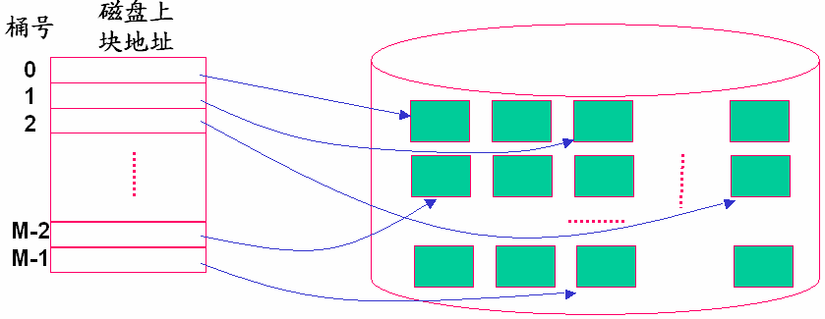
17.6 数据库之文件组织方法
(4)散列文件组织
❑ 文件组织方法之三：散列文件(Hash file)
✓ 特点：可以把记录按某属性或属性组的值, 依据一个散列函数来计算其 应存放的位置：桶号(Bucket, 块号或簇号等)。检索效率和更新效率都有 一定程度的提高
✓ 用于进行散列函数计算的属性通常称为散列字段(Hash field)，散列字 段通常也采用关系中的主码，所以又称散列码(hash key)
(S#:002)新记录
Hash(S#:002)

Slide 30
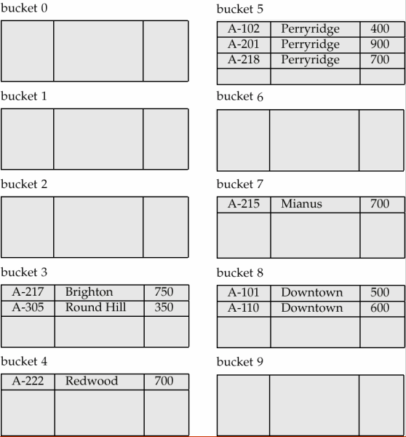
17.6 数据库之文件组织方法
(4)散列文件组织
❑ 文件组织方法之三：散列文件(Hash file)(续)
✓ 不同记录可能被hash成同一桶号，此时需在桶内顺序检索出某一记录

Slide 31
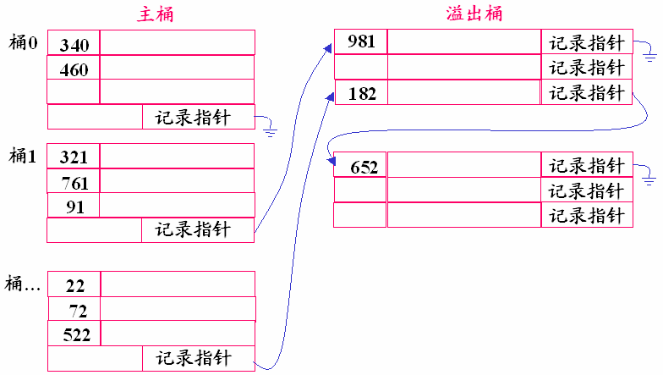
17.6 数据库之文件组织方法
(4)散列文件组织
❑ 文件组织方法之三：散列文件(Hash file)(续)
✓ 链接法处理溢出
✓ 散列还有许多问题及许多的处理技巧, 如散列桶的数目以及桶的大小， 动态散列技术等等(这里不再叙述)

Slide 32
17.6 数据库之文件组织方法
(4)聚簇文件组织
❑ 文件组织方法之四：聚簇文件(Clustering file)
✓聚簇：将具有相同或相似属性值的记录存放于连续的磁盘簇块中
✓多表聚簇：将若干个相互关联的Table存储于一个文件中—这可提高多 表情况下的查询速度(有很多问题及相关的处理技巧，不再详细叙述)
教师
 | (系1的)记录
( | 系1的教师1的)记录
( | 系1的教师2的)记录
( | 系1的教师3的)记录
 | (系2的)记录
( | 系2的教师5的)记录
( | 系2的教师8的)记录
 | (系4的)记录
( | 系4的教师6的)记录
( | 系4的教师9的)记录
教师号 教师名
系编号 ….
教师1
张三 李一 王一 张四 李二 王二 王三
系1 系2 系2 系1 系4 系1 系4
….
….
….
….
….
….
….
教师5
教师8
教师2
教师9
系
教师3
系编号 | 系名 | ….
系1 | 计算机 | ….
系2 | 自动控制 | ….
系4 | 化学 | ….
教师6

Slide 33
17.6 数据库之文件组织方法
(5)小结
增删改时如何快速“存”
检索查询时如何快速“取”
无序记录 文件
性能 降低
有序记录 文件
文件组 织方法
散列记录 文件
数据库 重组
聚簇记录 文件

Slide 34
第17讲 数据库物理存储
17.1 数据库管理系统实现技术?
17.2 基础回顾-计算机系统的存储体系
17.3 磁盘的结构与特性
17.4 DBMS数据存储与查询实现的基本思想 ？
17.5 数据库之表-记录与磁盘块的映射？
17.6 数据库之文件组织方法？
17.7 Oracle DB物理存储简介

Slide 35
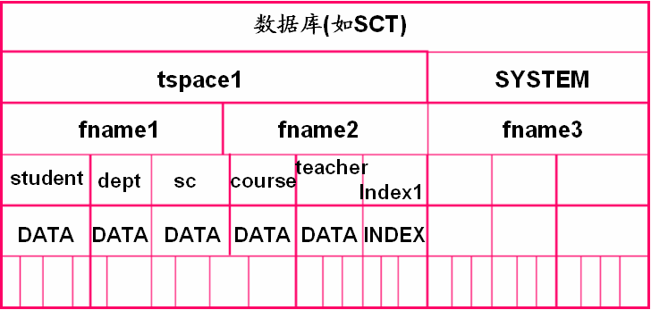
17.7 Oracle DB物理存储简介 (1)Oracle数据库的数据组织
Oracle数据库组织为数据库(database)、表空间(tablespace)、操作系 统文件、table、段(segment)、盘区(extent)和基本数据块(data blocks)
数据库(database)
表空间(tablespace)
文件(datafile)
表(table)
段(segment)
盘区(extent)
基本数据块(data block)

Slide 36
17.7 Oracle DB物理存储简介 (1)Oracle数据库的数据组织
➢简要理解
每个数据库分成一个或多个表空间，所有表空间的组合存储容量即是数据 库的存储容量
有系统表空间SYSTEM和用户表空间；系统表空间由Oracle在创建数据库 时自动创建，用于数据字典等的管理；用户表空间可由用户创建
每个表空间由一个或多个操作系统文件构成, 一个操作系统文件只能与一个 数据库相联，操作系统文件仅起占位的作用。数据在表空间中可跨文件进行 操作。
操作系统文件中存储一个表(Table)或多个表，一个表可存储在一个文件中也可能存储在多个文件中。
database tablespace data file
table
上述为逻辑存储层

Slide 37
17.7 Oracle DB物理存储简介 (1)Oracle数据库的数据组织
➢简要理解(续)
物理存储层由段(segment)、盘区(extent)和数据块(data block)构成
数据块是最小的IO存储单位，又称为Oracle块、页(相当于扇区)
盘区是特定数量的连续数据块(相当于簇)。Oracle中的盘区是可以动态变化 的，随不同数据库存储需求而调整
段是一组分配了特定数据结构的盘区，又分为数据段、索引段和临时段等
一个表的数据可以存放在一个段内，也可以存放在多个段内。一个段可以 存放一个表的数据，也可以存放多个表的数据(如聚簇文件)
segment extent data block

Slide 38
17.7 Oracle DB物理存储简介 (2)Oracle数据库的数据组织相关的SQL命令
➢ Oracle物理数据库相关的定义语句
➢ 定义表空间时，需要考虑物理存储性能。注意参数的使用，参数的含义参 见Oracle手册。
CREATE TABLESPACE tblspname DATAFILE 'filename'
[SIZE n [K|M]] [REUSE]
[AUTOEXTEND OFF | AUTOEXTEND ON
[NEXT n [K|M] [MAXSIZE {UNLIMITED | n [K|M]}]
{, 'filename' . . .} [ONLINE | OFFLINE]
[DEFAULT STORAGE ([ INITIAL n] [NEXT n] [MINEXTENTS n] [MAXEXTENTS {n | UNLIMITED}] [PCTINCREASE n])]
[MINIMUM EXTENT n [K|M]] ;

Slide 39
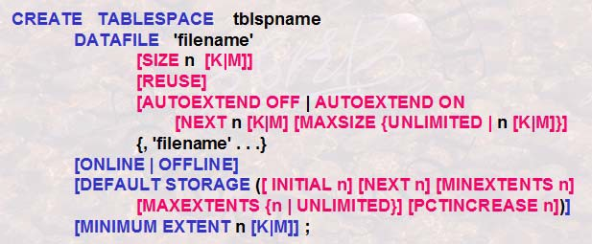
17.7 Oracle DB物理存储简介 (2)Oracle数据库的数据组织相关的SQL命令
➢简要理解
一个表空间 可以由多个 文件构成
表空间的文 件是否可自 动扩展
可设置表空间的初始 容量、最小盘区数、 每次扩展容量等
可设置构成 表空间的最 小盘区
盘区的大小 是可以动态 调整的
Notes:
文件自动扩展，初始设置不合适，自动增长；

Slide 40
17.7 Oracle DB物理存储简介 (2)Oracle数据库的数据组织相关的SQL命令
➢定义表(table)时，需要考虑物理存储性能。注意参数的使用，参数的含义 参见Oracle手册。
CREATE TABLE tablename
( {colname datatype [default { constant | NULL}]
{, colname datatype etc. . . .} [ORGANIZATION HEAP | ORGANIZATION INDEX ]
[TABLESPACE tblspname] [STORAGE ([initial n [K|M]]
[next n [K|M]] [minextents n]
[maxextents n] [pctincrease n] ) ]
[PCTFREE n]
[PCTUSED n]
SQL的CREATE TABLE的三种功能：
(1)定义模式；(2)定义物理存储结构；(3)定义完整性约束

Slide 41
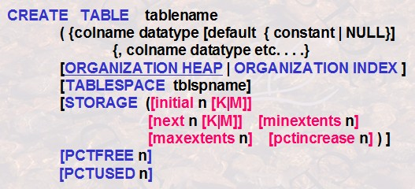
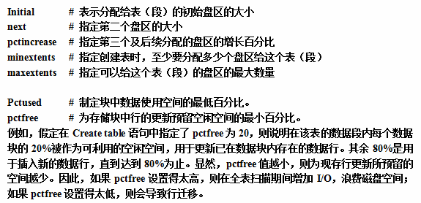
17.7 Oracle DB物理存储简介 (2)Oracle数据库的数据组织相关的SQL命令

Slide 42
17.7 Oracle DB物理存储简介 (3)小结
数据库(database) 表空间(tablespace) 文件(datafile)
表(table)
段(segment)
盘区(extent)
基本数据块(data block)
CREATE DATABASE sct
将多个表空间关联在一起 CREATE TABLESPACE tspace1…
用多个操作系统文件占位，将多个表的存取统一在一个空间中 直接对数据块-盘区-Segment进行操作。
CREATE TABLE tablename … 表的存取，直接映射对数据块-盘区的操作

Slide 43
回顾本讲学习了什么?
Notes:
https://blog.csdn.net/yumushui/article/details/37903159

Slide 44
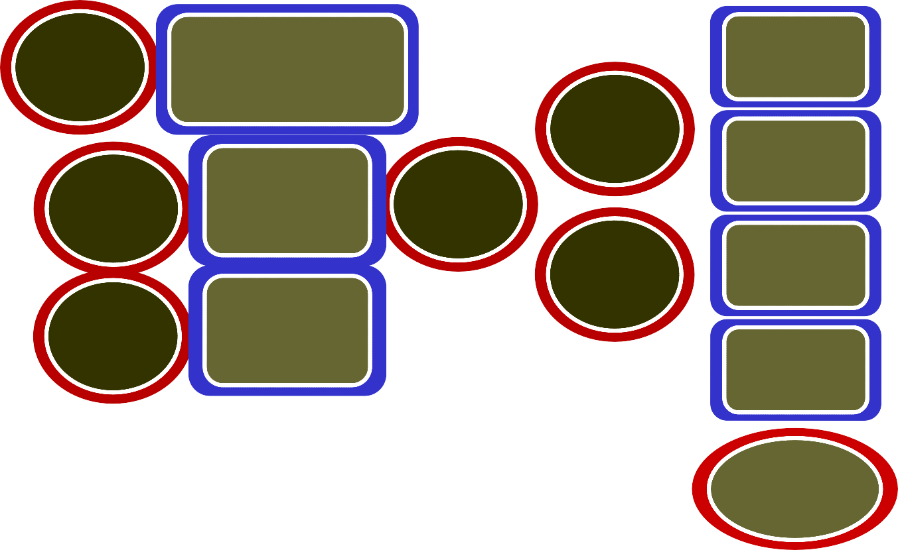
回顾本讲学习了什么?
数据库物理存储
磁盘块的分配： 顺序、 链接、 索引、按簇
无序记录 文件
表
主文件
有序记录 文件
记录跨块 vs. 记录不 跨块
记录
磁盘块
索引 文件
散列记录 文件
定长记录 vs. 不定长 记录
属性值
聚簇记录 文件
数据库 重组

